Slide 1
“DISEÑO Y CONSTRUCCIÓN DE UN BANCO DE PRUEBAS DE CAVITACIÓN HIDRODINÁMICA PARA LA EMPRESA ABAXFEM”
Autores:
LAFUENTE FLORES, ESTEBAN FERNANDO
LÓPEZ CEVALLOS, HÉCTOR ANDRÉ
Ing. Edgardo Fernández Director del proyecto de Investigación
Ing. Luis Carrión Delegado del Director de Carrera
Ing. Byron Guerrero Delegado del Departamento
Dr. Marcelo Mejía Secretario Académico

Slide 2
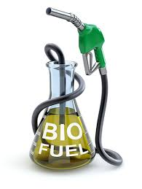
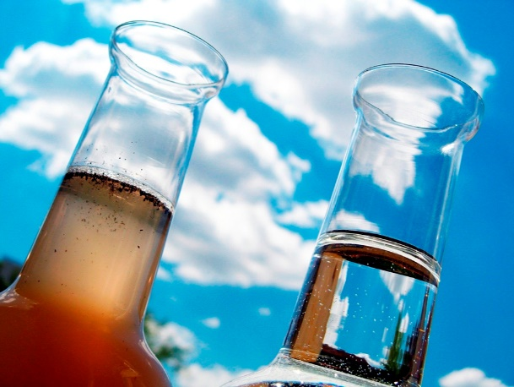
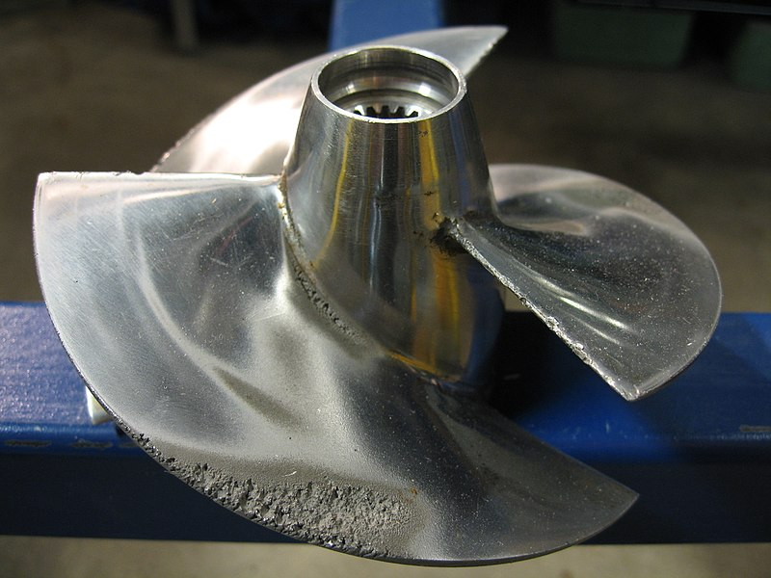
Justificación e Importancia
La cavitación hidrodinámica es un fenómeno físico que implica una liberación de energía
Importancia
Comprender la física detrás del fenómeno
Obtener una información detallada de la cavitación para ser utilizada en la purificación de aguas residuales.
Fuente: (Axdahl, 2006)

Slide 3
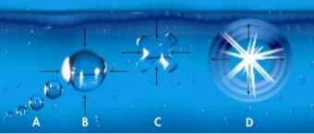
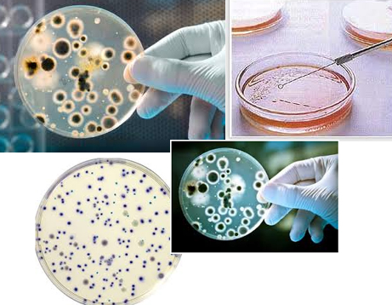
Alcance del proyecto
En el presente proyecto se realizará un estudio de exploración científica del fenómeno de cavitación hidrodinámica a través de un tubo Venturi
Fuente: (Contour, 2012)
Fuente: (Feedwater, 2018)

Slide 4
Objetivos del proyecto
Objetivo General
Diseñar y construir un banco de pruebas para cavitación hidrodinámica.
Objetivos Específicos
Lograr el efecto de cavitación hidrodinámica mediante la utilización de un tubo Venturi, como dispositivo de caída de presión.
Caracterizar el fenómeno de cavitación a través de datos hidrodinámicos para identificar las variables más importantes que favorecen al fenómeno.
Verificar y cuantificar el efecto que tiene la cavitación hidrodinámica sobre una muestra de bacterias presentes en el agua del Río Santa Clara.

Slide 5
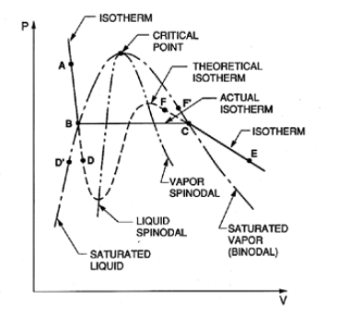
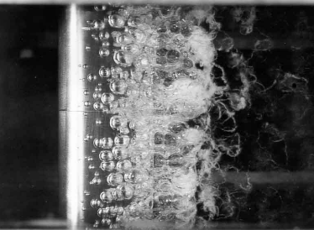
Cambios de estado de líquido a vapor
Una sustancia pura puede hallarse en tres fases, conocidas habitualmente como estados de agregación de la materia: líquido, sólido y vapor.
Fuente: (Brennen, 1995)
Fuente: (Brennen, 1995)

Slide 6
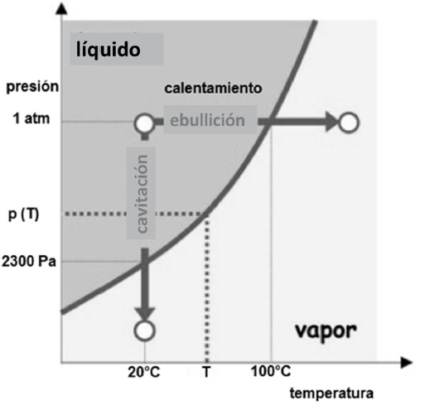
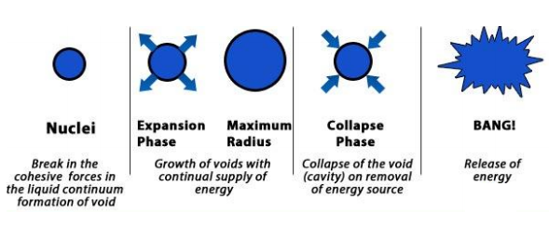
Definición de cavitación hidrodinámica
La cavitación corresponde a una estructura bifásica debido a la caída repentina de la presión del líquido hasta su presión de vapor que produce la formación, crecimiento y colapso de burbujas o cavidades
Fuente: (Kozyuk, 2015)
Fuente: (Araujo, 2015)

Slide 7
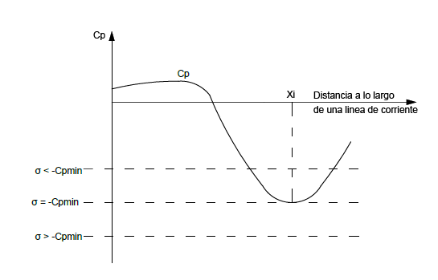
Número de cavitación
Se considera un flujo uniforme, monofásico, incompresible de una densidad $ρ_{L }$, campo de velocidad $u_{i}\left(x_{i}\right)$, y presión $p(x_{i})$ . Además de una velocidad de referencia $U_{∞}$, y la presión de referencia $p_{∞}$.
$$C_{p}\left(x_{i}\right)= \frac{p\left(x_{i}\right)−p_{∞}}{\frac{1}{2}ρU_{∞}^{2}}$$
$$σ= \frac{\left.p_{∞}−p_{v}(T_{∞}\right)}{\frac{1}{2}ρ_{L}U_{th}^{2}}$$

Slide 8
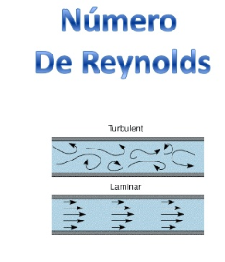
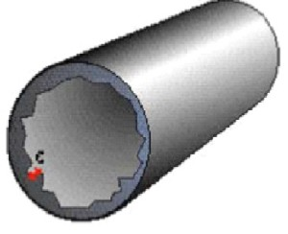
Factores determinantes para el inicio de la cavitación
El número de cavitación.
El número de Reynolds, $Re$
El número de Reynolds, 𝑅𝑒
La temperatura del líquido, $T_{∞}$
La temperatura del líquido, 𝑇_∞
La calidad del líquido
La calidad de las superficies sólidas
Fuente: (Frías, 2012)
Fuente: (Navarro, 2017)

Slide 9
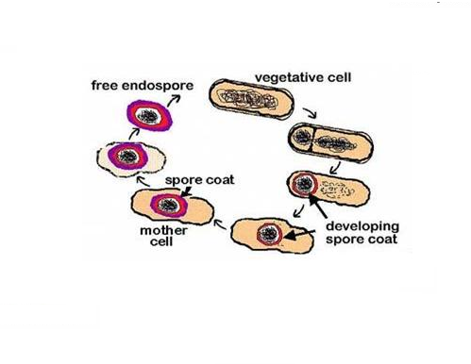
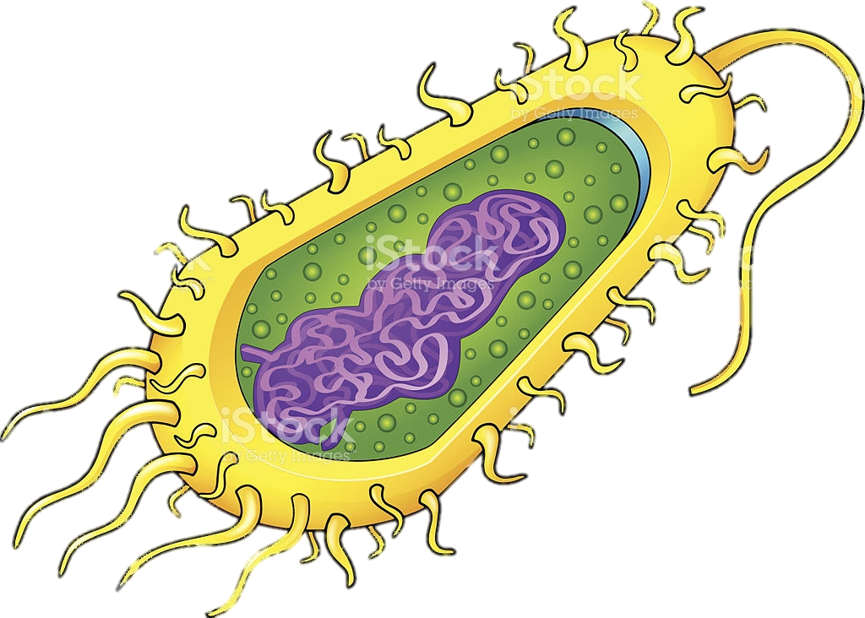
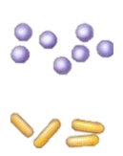
BACTERIAS
Tinción de Gram
-Gram negativas
-Gram positivas
Procariontes
Formas y disposiciones
Endospora
Cocos
Bacilos
Fuente: depositphotos.com (2013)
Fuente: Ruiz (2013)
Fuente: Verger E. (2017)
Fuente: Madigan, M. (2009).

Slide 10
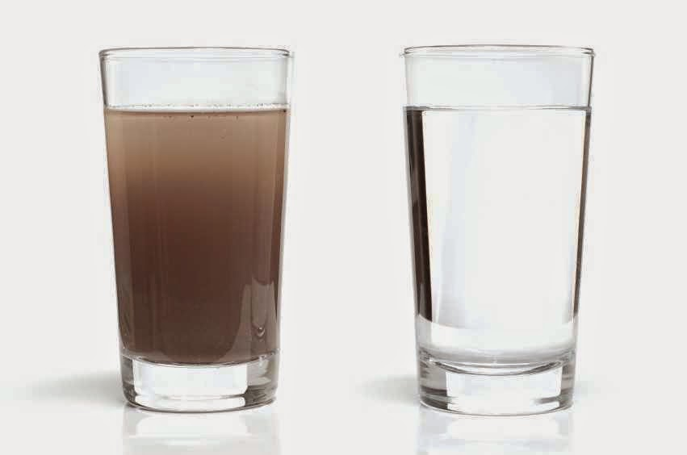
Desinfección
Esterilización
Potabilización del agua
Contaminantes del agua
Métodos de desinfección
Físicos
Químicos
Cloración (trihalometanos)
Ozono
Fuente: Sánchez A. (2016)

Slide 11
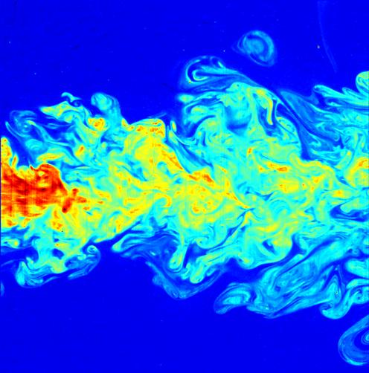
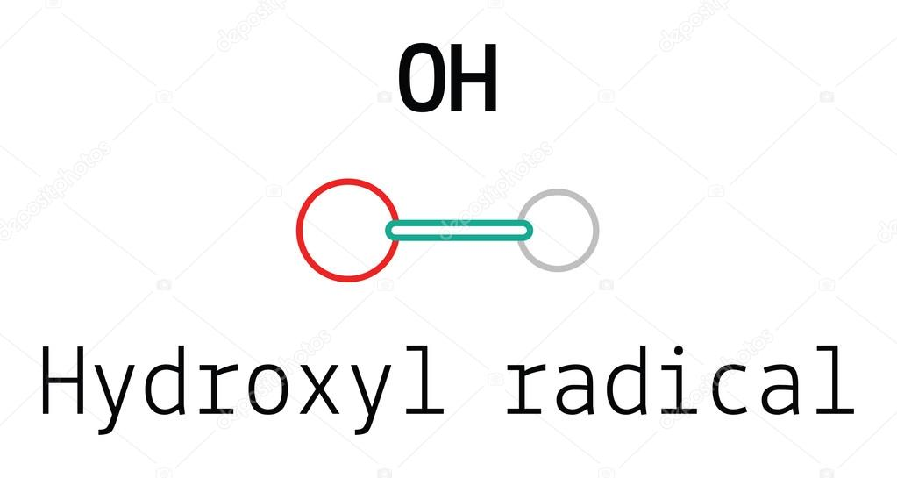
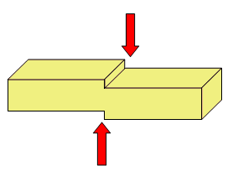
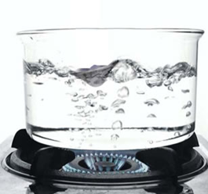
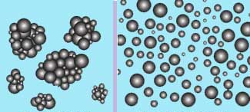
Mecanismos De Destrucción De Bacterias Por Cavitación
1
Esfuerzo de cizalladura
3
2
Ataque de radicales libres
Efectos mecánicos
5
4
Desaglomeración
Calor
Fuentes: 1. C. Fukushima y J. Westerweel (2013) 2. Ochoa (2015) 3. Smith (2016) 4. Hielscher (2004) 5. Tavares (2015)

Slide 12
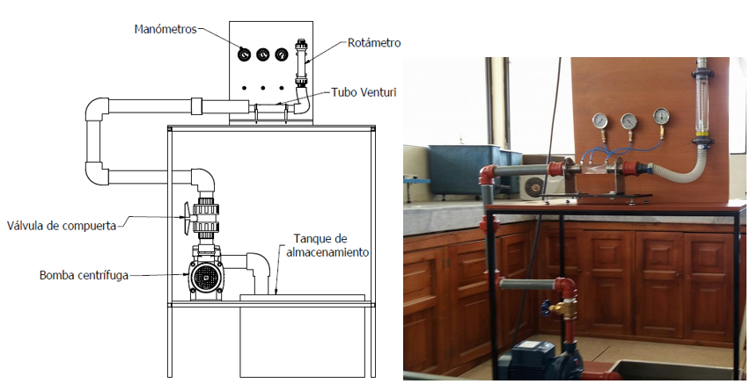
Banco de pruebas
Elementos | Rango medición
Rotámetro | 0 a 100 (lpm)
Manómetro | 1 a 6 (bar)
Vacuómetro | -1 a 1 (bar)
Manovacuómetro | -5 a 5 (psi)
Tubo Venturi
Bomba centrífuga
Válvula de compuerta
Tanque almacenamiento

Slide 13
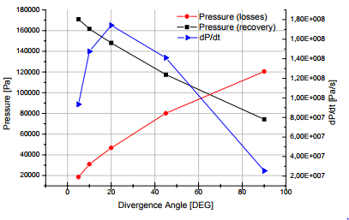
Diseño del Tubo Venturi
Ángulos de divergencia para un tubo Venturi de acuerdo al cambio de presión
$$0=−\int_{A_{1}}{ρ}\vec{V_{1}}∙d\vec{A_{1}}+\int_{A_{2}}{ρ}\vec{V_{2}}∙d\vec{A_{2}}$$
$$\dot{{ m}_{1}}=\dot{m_{2}}$$
$$\frac{V_{1}^{2}}{2g}+\frac{P_{1}}{ρ_{agua}∙g}+h_{1}= \frac{V_{2}^{2}}{2g}+\frac{P_{2}}{ρ_{agua}∙g}+h_{2}$$
$$Q_{r}=\frac{C_{d}A_{2}}{\sqrt{1−{\left(\frac{A_{2}}{A_{1}}\right)}^{2}}}∙\sqrt{\frac{2\left(P_{1}−P_{2}\right)}{ρ}}$$
Fuente: (Benito & Arrojo, 2005)

Slide 14
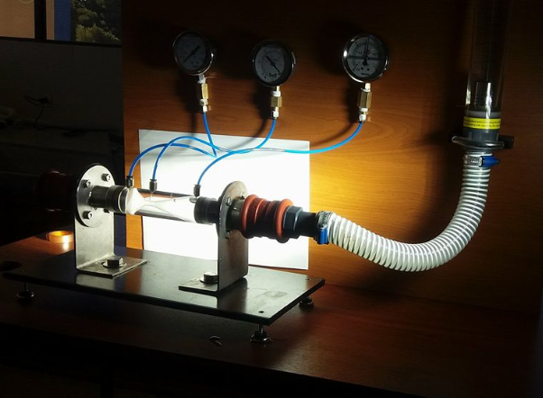
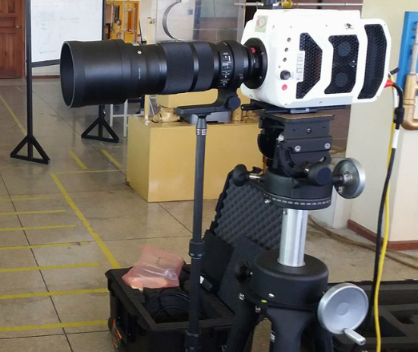
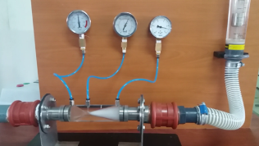
Experimento del comportamiento físico
Caudal $\left(m^{3}/s\right)$ | P1 $\left(Pa\right)$ | P2 $\left(Pa\right)$ | P3 $\left(Pa\right)$ | $$σ$$
0,00034 | 100000 | -67727,6 | 17236,9 | 0,47
0,0004 | 160000 | -64341,2 | 13789,5 | 0,32
0,00043 | 200000 | -66034,4 | -3447,38 | 0,29
0,000466 | 260000 | -64341,2 | -6894,76 | 0,24
0,0005 | 300000 | -70000 | -6894,76 | 0,22

Slide 15
Dinámica básica de la cavitación de burbujas de viaje

Slide 16
Mecanismos de desprendimiento de las cavidades
Jet entrante
Choque burbujeante

Slide 17
Distancia recorrida por las burbujas de cavitación

Slide 18
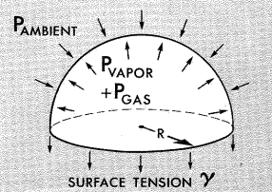
Dinámica de la burbuja de cavitación
$$\frac{\left.p_{B}−p_{∞}(x\right)}{ρ_{L}}=R\left(u^{2}\frac{d^{2}R}{dx^{2}}+u\frac{du}{dx}\frac{dR}{dx}\right)+\frac{3u^{2}}{2}{\left(\frac{dR}{dx}\right)}^{2}+\frac{4ν_{L}u}{R}\frac{dR}{dx}+\frac{2S}{ρ_{L}R}$$
Ecuación de Rayleigh-Plesset
El líquido es incompresible
Las burbujas tienen geometría esférica durante toda la vida
Las burbujas están en equilibrio mecánico con el entorno después de la generación.
El caudal másico es constante.
$$\frac{P V}{T}=cte$$
$${p_{B}−p}_{∞}=\frac{2S}{R}$$
Fuente: (Eisenberg , 1964)
$$\dot{{ m}_{1}}=\dot{m_{2}}$$

Slide 19
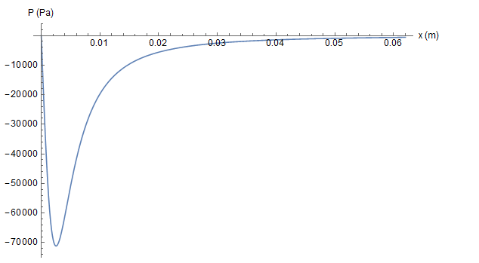
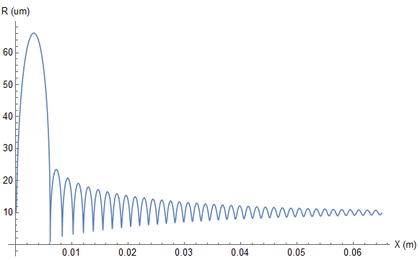
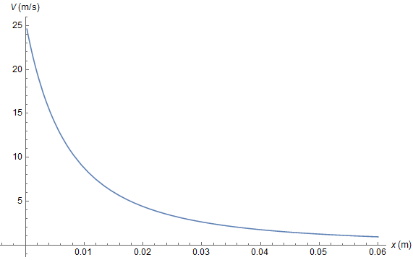
Dinámica de la burbuja de cavitación
Campo de presiones en la parte divergente del Venturi
Velocidad promedio en la parte divergente del Venturi

Slide 20
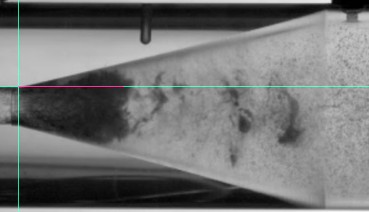
Análisis energético
Trabajo adiabático de compresión
$$W_{ad}=\frac{p_{i}V_{i}}{\left(γ−1\right)}\left[1−{\left(\frac{p_{3}}{p_{2}}\right)}^{\frac{γ−1}{γ}}\right]=6.654 x {10}^{−8} Joules$$
$$p_{i}=2p_{v}{\left(\frac{R_{crit}}{R_{0}}\right)}^{3γ}=7.684 x {10}^{6} Pa$$
Balance de energía
$$∆U+W=0$$
$$∆U=\dot{m}c_{p}∆t=603.75 \left[W\right]=P_{hidráulica }−P_{{pérdidas}_{}}$$
$$W_{ad} x N=∆U$$

Slide 21
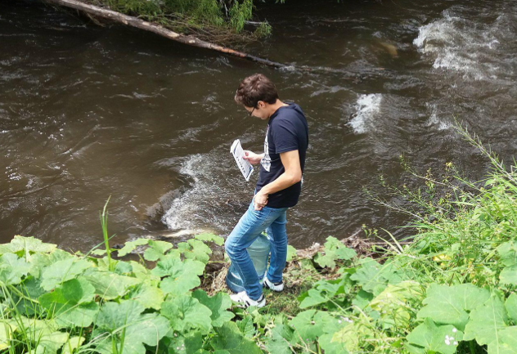
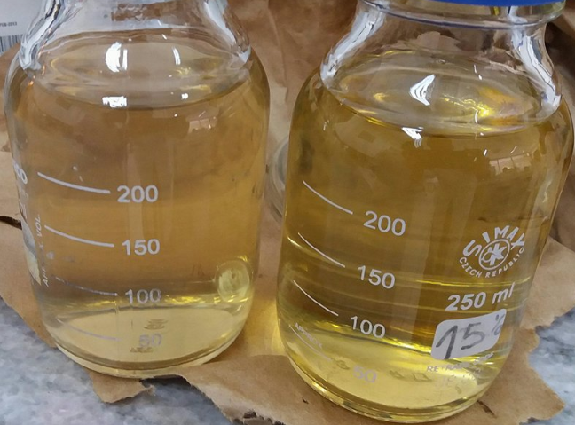
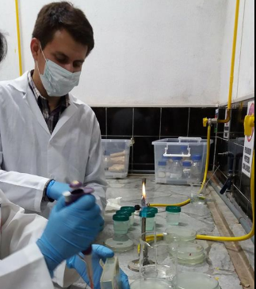
Experimento de desinfección bacteriana

Slide 22
Consumo energético
Tiempo del tratamiento: | 65 minutos (3900 s)
Volumen utilizado: | 15000 [ml]
Consumo eléctrico: | 714 [W]
$$\frac{0.714}{15} \left[\frac{kW}{lts}\right]∗\frac{65 }{60} \left[h\right]=0.051 \left[\frac{kWh}{lts}\right]$$
$$0.051 \left[\frac{kWh}{lts}\right]∗0.091\left[\frac{\$}{kWh}\right]∗1000\left[\frac{lts}{m^{3}}\right]=4.69 \left[\frac{\$}{m^{3}}\right]$$

Slide 23
Conclusiones
Se logró obtener el efecto de cavitación hidrodinámica, utilizando como dispositivo de caída de presión un tubo Venturi, en el que se consiguió visualizar la dinámica de las burbujas de cavitación a través de una cámara de alta velocidad.

Slide 24
Se describe el movimiento de una burbuja de viaje de cavitación mediante la ecuación de Rayleigh-Plesset.

Slide 25
Debido al fenómeno de aumento de temperatura, se llevó a cabo un balance de energía para la presión de descarga de 3 bar. Este balance se realizó tomando en cuenta la disipación de energía calórica realizada por cada burbuja al efectuar un trabajo de compresión adiabático durante su vida útil.

Slide 26
En el caso de la longitud recorrida por las cavidades en función del tiempo, se determinó que la distancia recorrida por las cavidades, antes de la implosión, aumenta exponencialmente conforme disminuye el número de cavitación.

Slide 27
Se comprobó la aplicabilidad del fenómeno de cavitación hidrodinámica como un proceso bactericida. Adicionalmente se identificó que para una mayor presión de descarga el proceso mejora su eficiencia. Por otro lado, cabe recalcar que la cavitación no provee una protección residual

Slide 28
Se evidenció que un aumento en la presión de descarga produce una mayor caída de presión, en la vena contracta, la cual permite un mayor crecimiento en el volumen de cada burbuja.

Slide 29
La cavitación hidrodinámica es una tecnología que debe considerarse para el tratamiento y potabilización de agua, ya que demuestra su aplicabilidad como desinfectante.

Slide 30
Trabajos Futuros
Estudiar el fenómeno de cavitación hidrodinámica como un método de intensificación en la desinfección de agua, añadiendo cloro en cantidades controladas pero inferiores a lo que se haría por un tratamiento que incluya solamente cloración.
Ensayar distintos diseños para el dispositivo de caída de presión, probando entre tubos Venturi y placas orificio, con diferentes geometrías, a una misma presión de descarga.
Analizar las reacciones químicas que se puedan desarrollar en el agua dependiendo de los elementos que se puedan encontrar en esta.

Slide 31
GRACIAS

